Slide 1
Организация физкультурно-спортивной работы обучающихся с ограниченными возможностями здоровья
(урочная деятельность)
в Государственном бюджетном общеобразовательном учреждении
«Донецкая специальная школа-интернат №19»
Донецкой Народной Республики

Slide 2
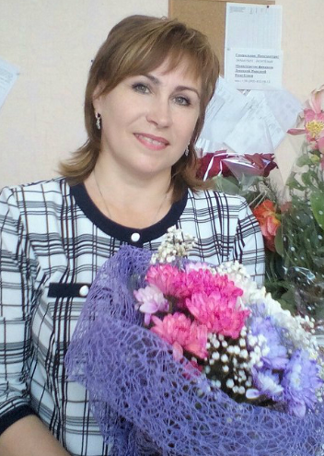
Корытько Наталья Владимировна,
учитель адаптивной физической культуры, специалист высшей категории, Государственного бюджетного общеобразовательного учреждения
«Донецкая специальная школа-интернат №19» Донецкой Народной Республики.

Slide 3
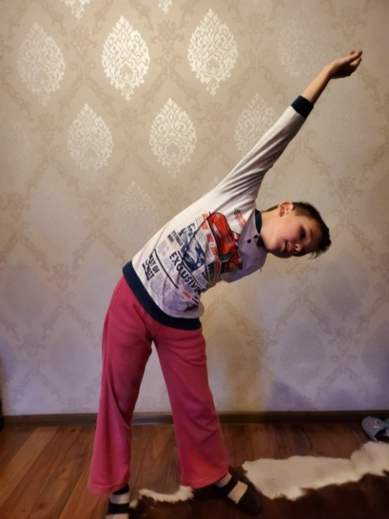
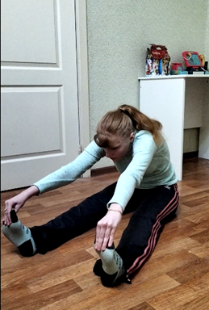
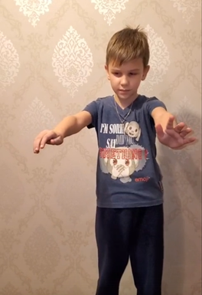
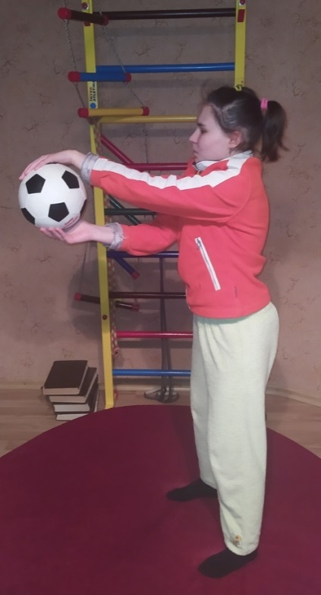
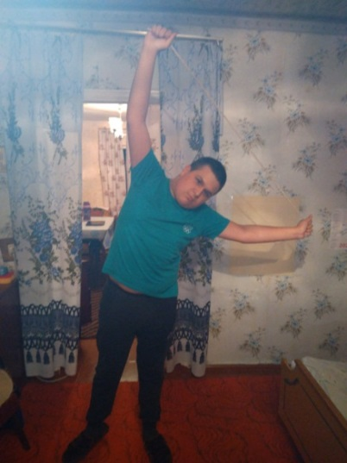
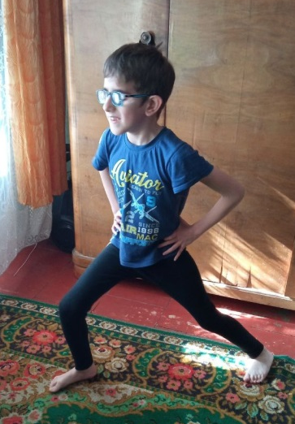
УРОЧНАЯ
ДЕЯТЕЛЬНОСТЬ В ДИСТАНЦИОННОМ ФОРМАТЕ

Slide 4
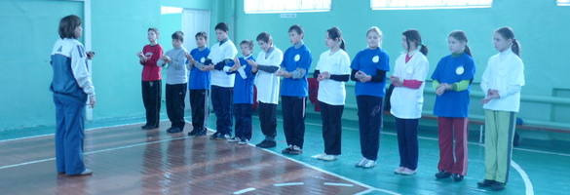
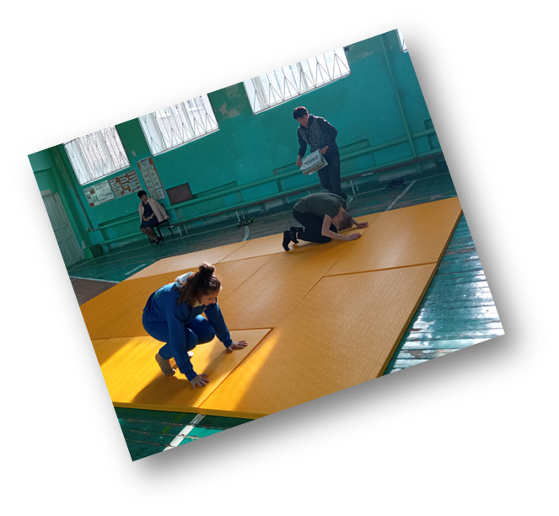
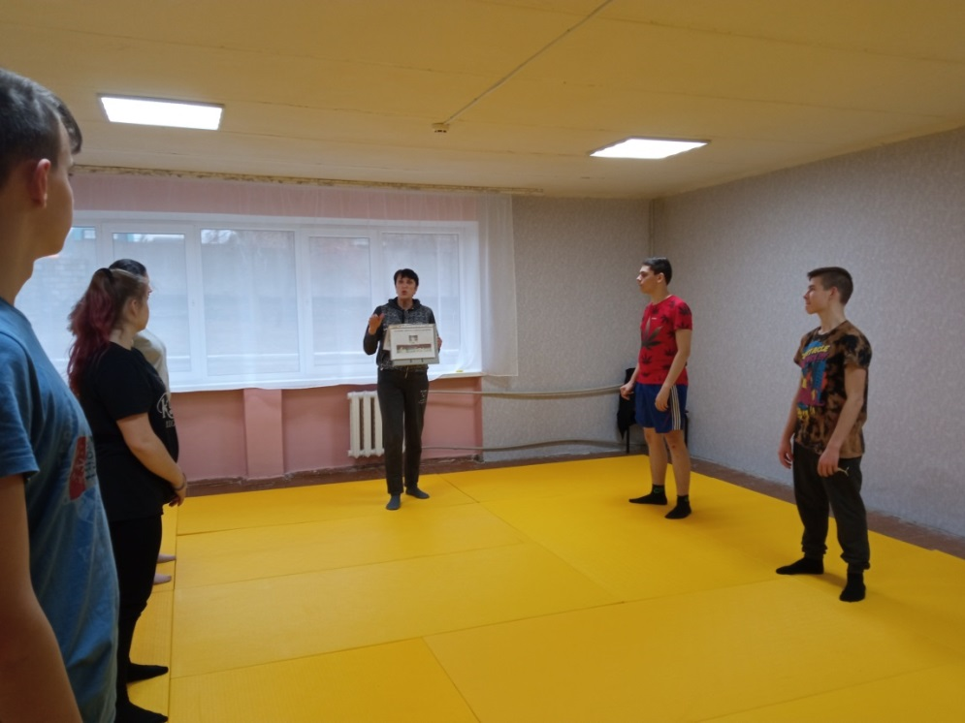
УРОЧНАЯ
ДЕЯТЕЛЬНОСТЬ В ОЧНОМ ФОРМАТЕ

Slide 5
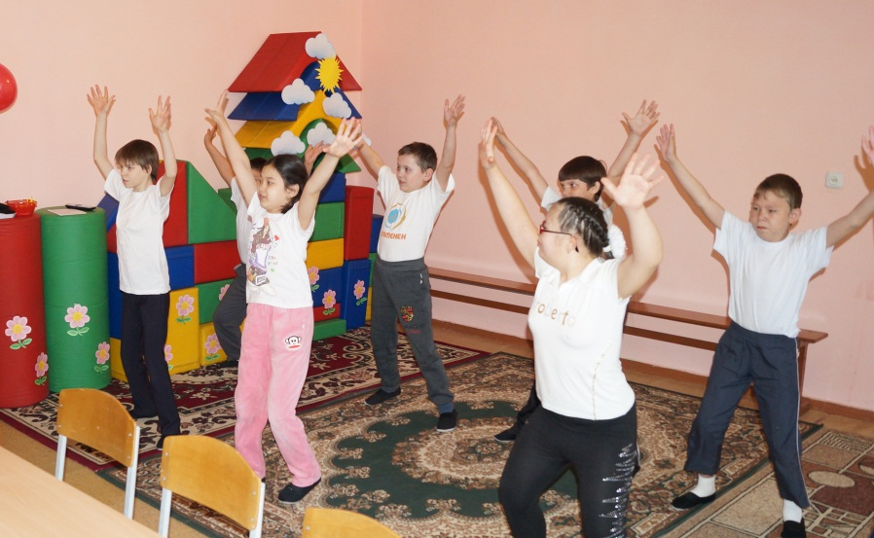
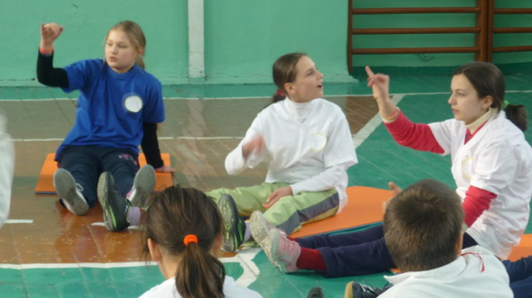
ФОРМИРОВАНИЕ ЗВУКОПРОИЗНОШЕНИЯ У ГЛУХИХ И СЛАБОСЛЫШАЩИХ ДЕТЕЙ В СИСТЕМЕ КОРРЕКЦИОННОЙ РАБОТЫ
Фонетическая ритмика - это система двигательных упражнений, в которых различные движения (корпуса, головы, рук, ног) сочетаются с произношением определенного речевого материала (фраз, слов, слогов, звуков).

Slide 6
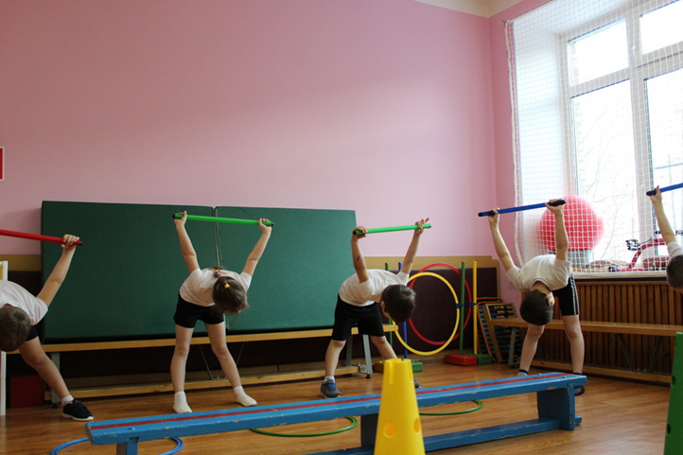
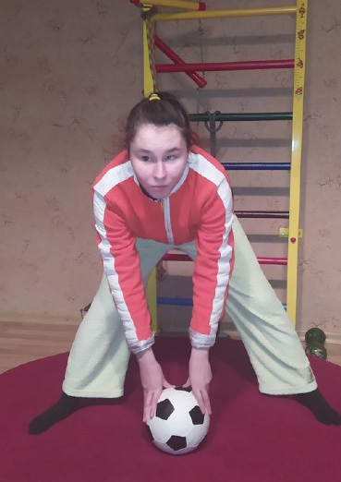
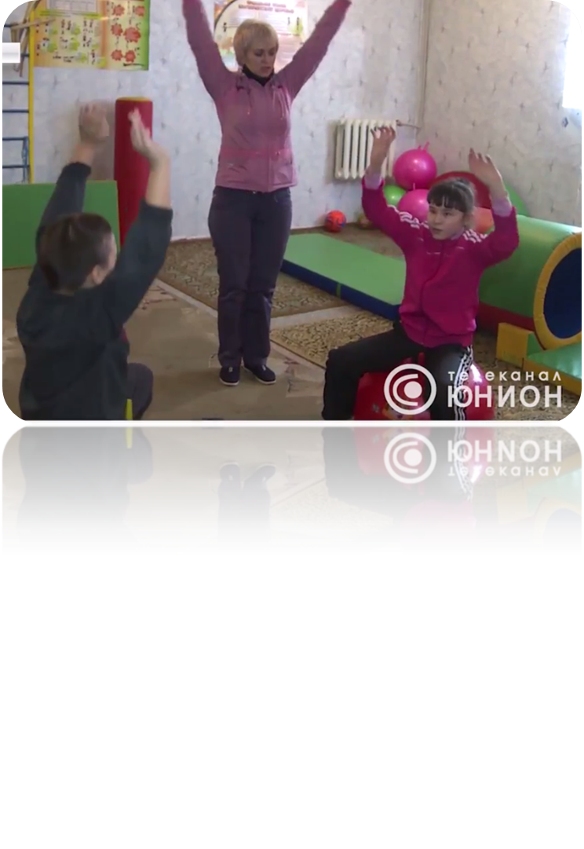
РАБОТА С ДЕТЬМИ С НАРУШЕНИЯМИ ЗРЕНИЯ
Профилактика нарушений костно-мышечного и опорно-двигательного аппарата, плоскостопия, деформации нижних конечностей, формирование навыков в ходьбе, беге и других видов основных движений

Slide 7
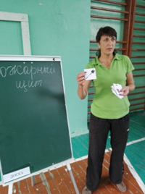
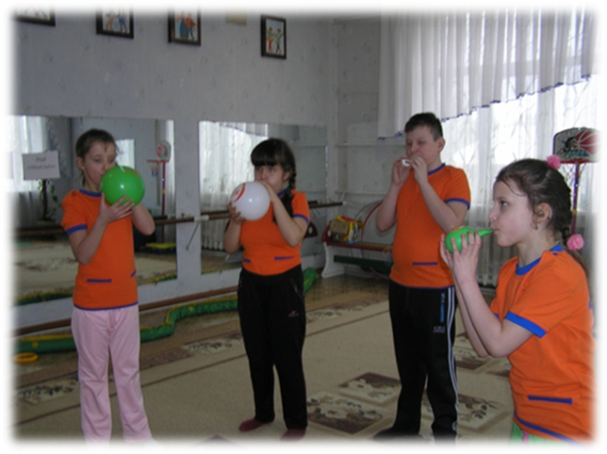
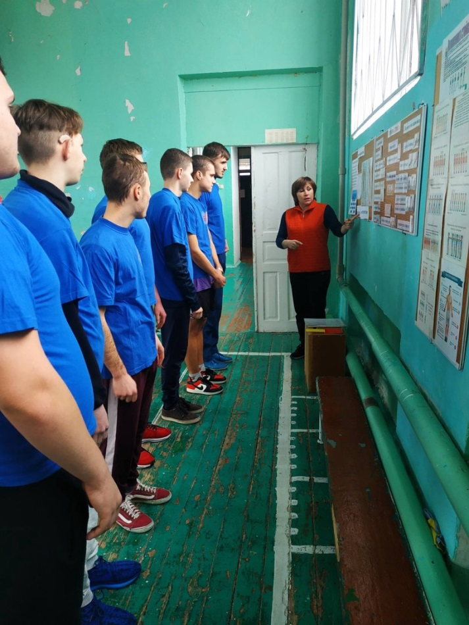
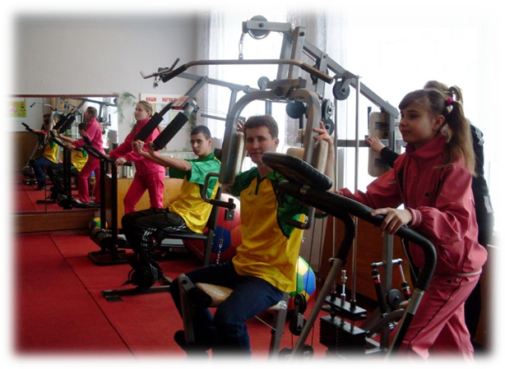
ИГРОВОЙ, СОРЕВНОВАТЕЛЬНЫЙ И КРУГОВОЙ МЕТОД ПРОВЕДЕНИЯ УРОКОВ
Наглядный метод обучения,
метод расчлененного упражнения

Slide 8
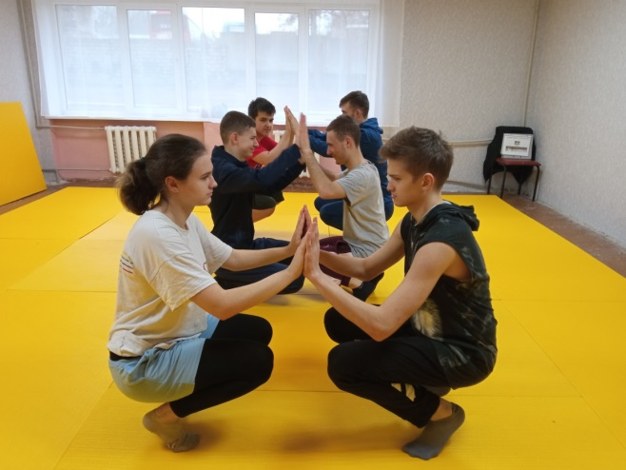
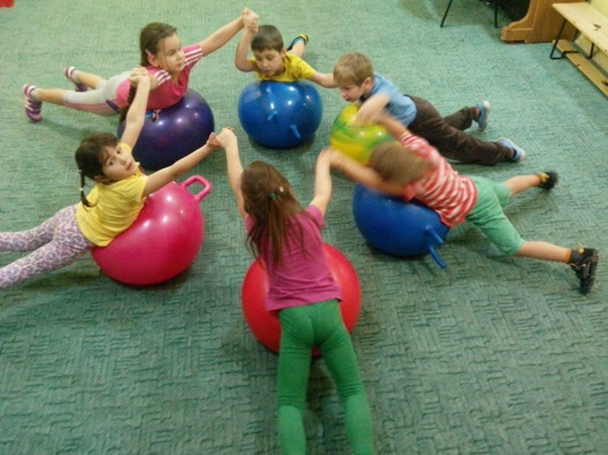
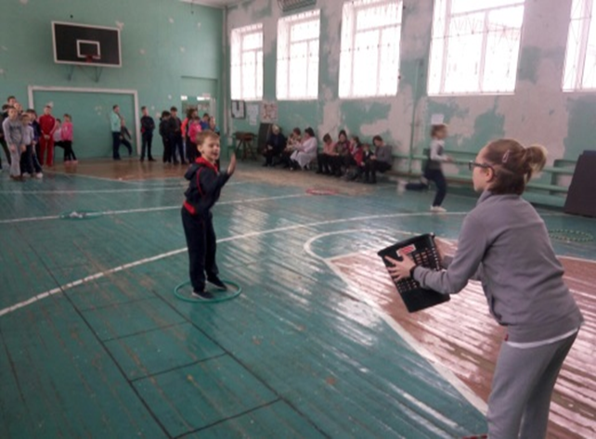
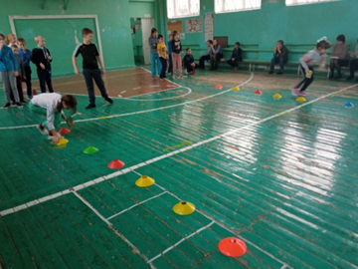
НЕСТАНДАРТНЫЕ ФОРМЫ ПРОВЕДЕНИЯ ЗАНЯТИЙ

Slide 9
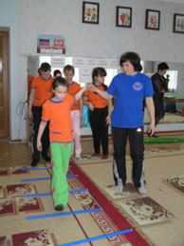
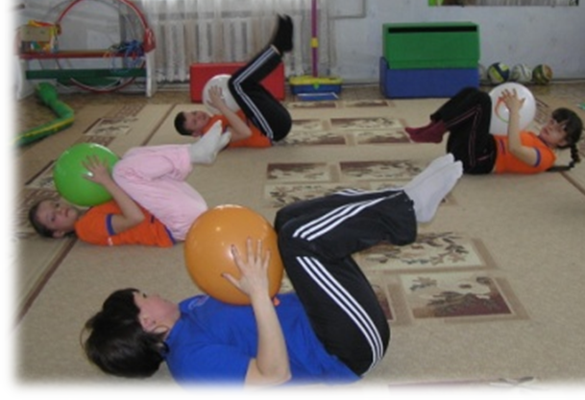
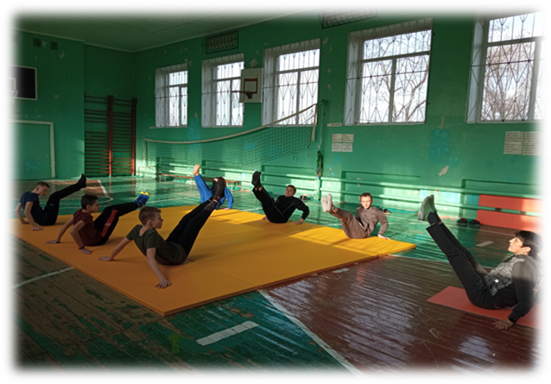
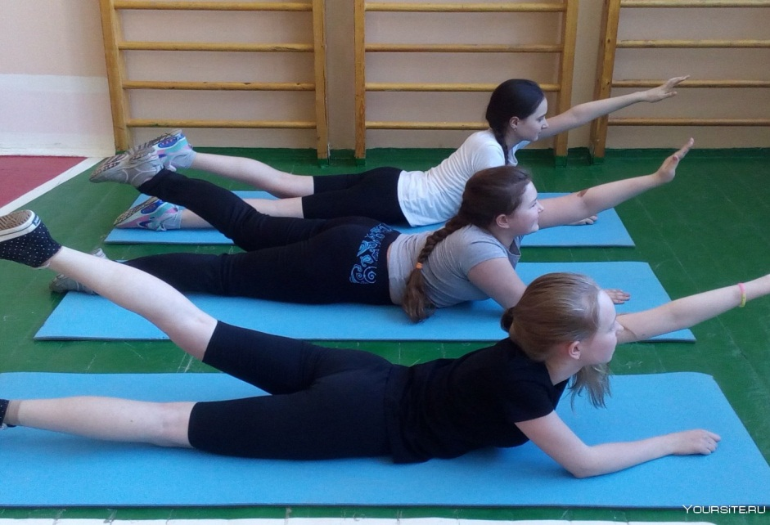
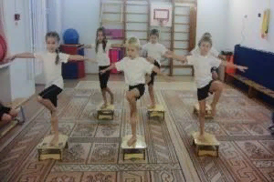
РАЗДЕЛ «ГИМНАСТИКА»

Slide 10
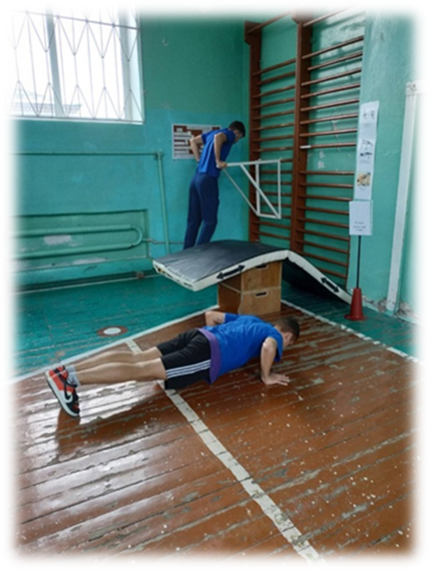
КОНКУРС «СПОРТСМЕН ГОДА»

Slide 12
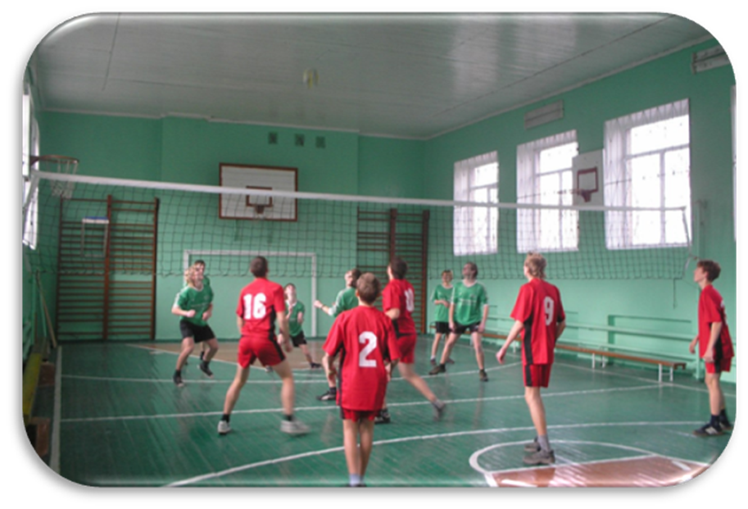
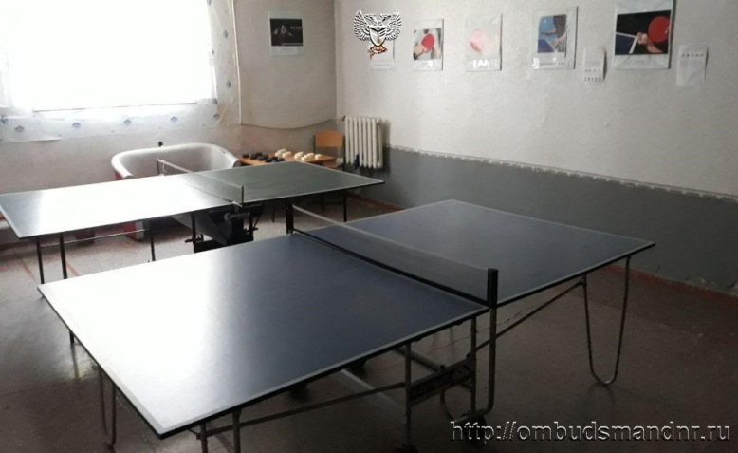
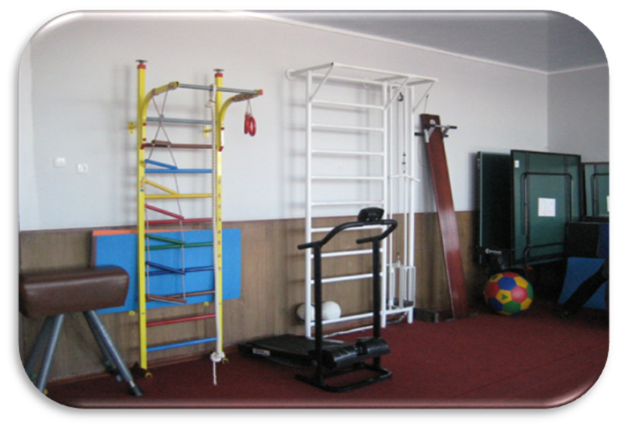
МАТЕРИАЛЬНО-ТЕХНИЧЕСКОЕ ОБЕСПЕЧЕНИЕ

